Slide 1

Формирование эмоционального интеллекта младших школьников как важной составляющей успешной личности
Региональная инновационная площадка
МОУ Лицей № 5 имени Ю.А. Гагарина

Slide 2
Реализация программы деятельности по формированию и развитию у обучающихся эмоционального интеллекта: проблемы и способы решения

Slide 3
Нормативно-правовая база деятельности РИП
Актуальность проекта отражена в части исполнения Указа Президента Российской Федерации от 21 июля 2020 г. № 204 «О национальных целях развития Российской Федерации на период до 2030 года.
Тема проекта созвучна и с целевыми показателями федерального проекта «Успех каждого ребенка» национального проекта «Образование» в части Обеспечения к 2024 году для не менее 80 % детей в возрасте от 5 до 18 лет доступных условий для воспитания гармонично развитой и социально ответственной личности», обладающей навыками XXI века, среди которых и эмоциональный интеллект.
Задача формирования эмоционального интеллекта зафиксирована в обновленном Федеральном государственном образовательном стандарте ООО в части требований к планируемым метапредметным результатам: овладение универсальными учебными регулятивными действиями – самоорганизация, самоконтроль, эмоциональный интеллект, принятие себя и других людей (Приказ Министерства просвещения РФ от 31.05.2021 № 286).

Slide 4
Ключевая идея проекта реализуется через:
Работу с обучающимися
Работу с педагогами
Работу с родителями

Slide 5
Работа с обучающими
Работа с обучающимися будет осуществляться посредством обучающего модуля «Мой эмоциональный интеллект»
В рамках этого же направления проекта будет разработана и реализована программа летнего клуба «ЛИКеУМ»

Slide 6
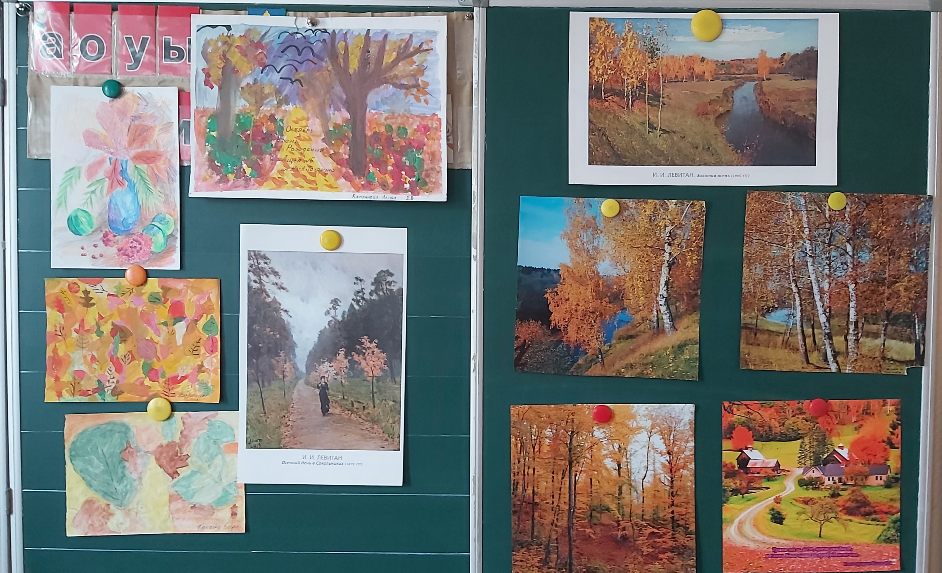
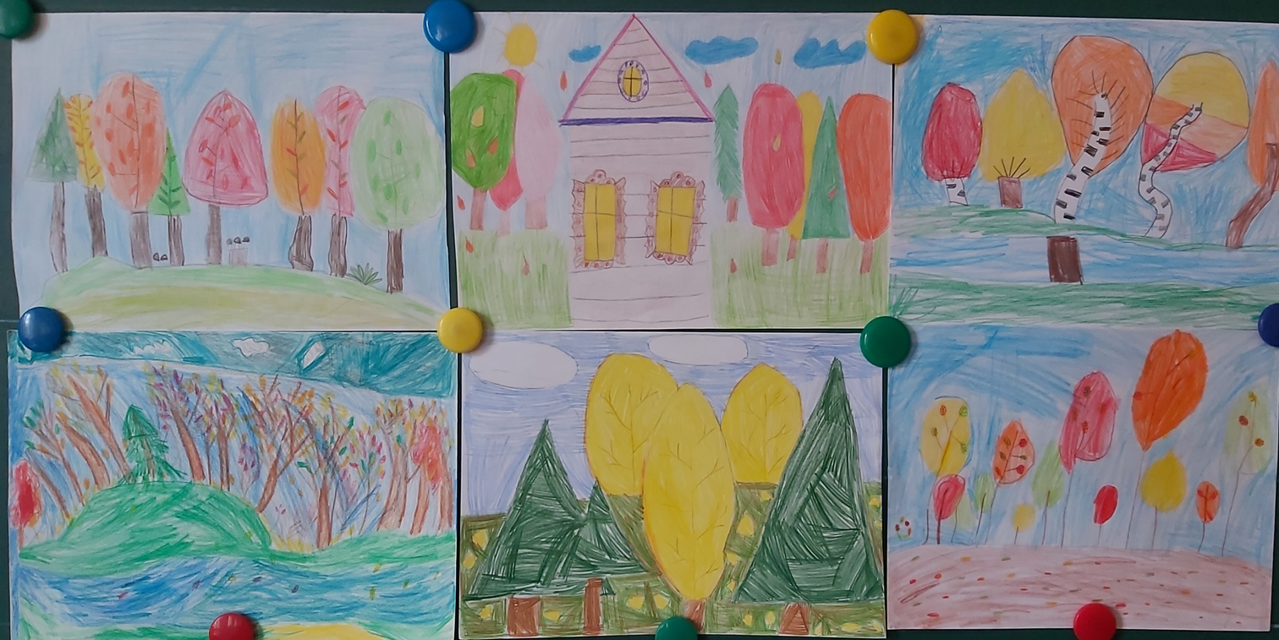
Приёмы развития эмоционального интеллекта на уроках литературного чтения
Подготовительный этап
Основной этап
Первичное чтение четверостишья, определение первых впечатлений
Слушание почти полного стихотворения с использованием приёма эмоционального воздействия
Анализ эмоций, образных представлений
Домашнее задание: «Раскрась своё впечатление»

Slide 7
Приёмы работы:
Художественное чтение
Составление словесного портрета героев
Обращение к жизненному опыту детей
Чтение по ролям
Изображение фрагментов сказки
Инсценирование
Работа на уроках литературного чтения по формированию эмоционального интеллекта:
Обогащает эмоциональный мир школьника
Позволяет ему понимать и проживать эмоции героя
Переносить опыт переживаний героя в личный опыт
Понимать причины эмоций и следствия их проявления
Осознавать механизмы регуляции своих эмоций, условия передачи своих эмоций другим

Slide 8
Проблемная математическая задача

Slide 9
Эмоциональный график

Slide 10
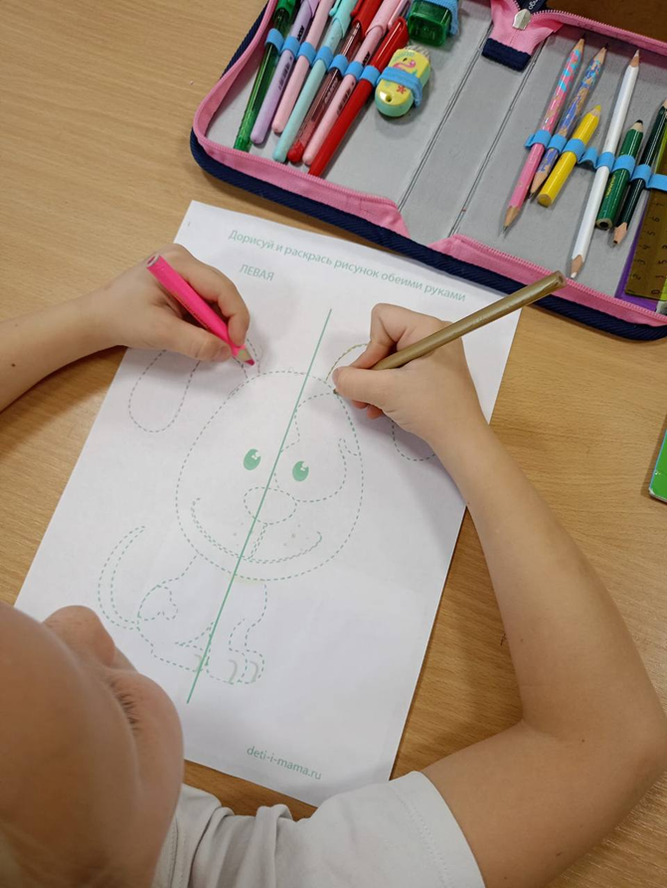
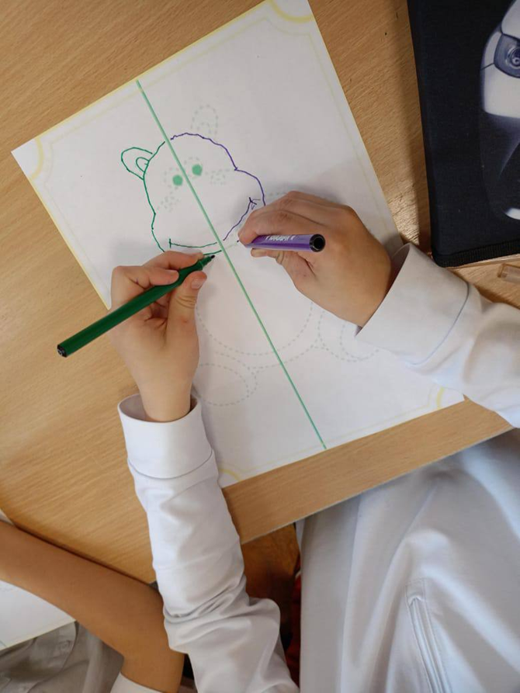
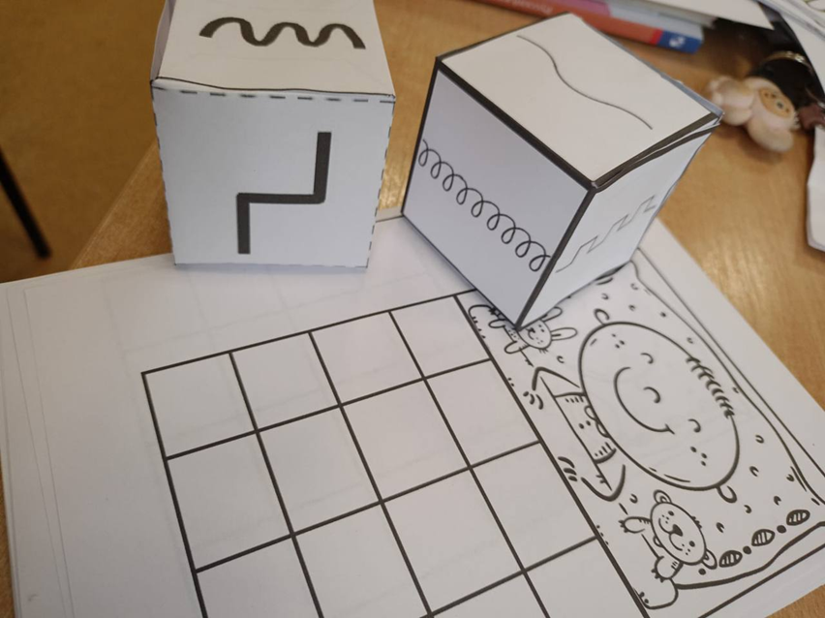
Каллиграфия как форма развития эмоционального интеллекта у младших школьников

Slide 11

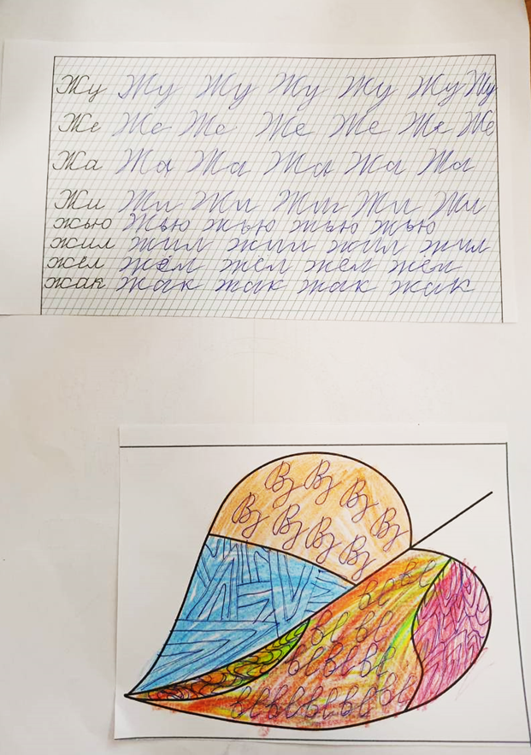
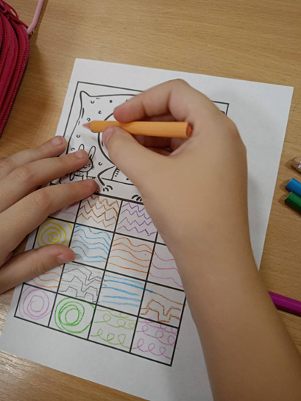
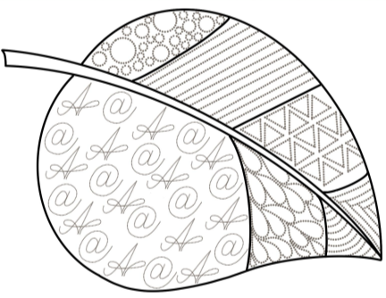
Каллиграфия – это искусство, которое дисциплинирует, улучшает концентрацию и развивает художественный вкус, позволяя глубже чувствовать красоту слова

Slide 12
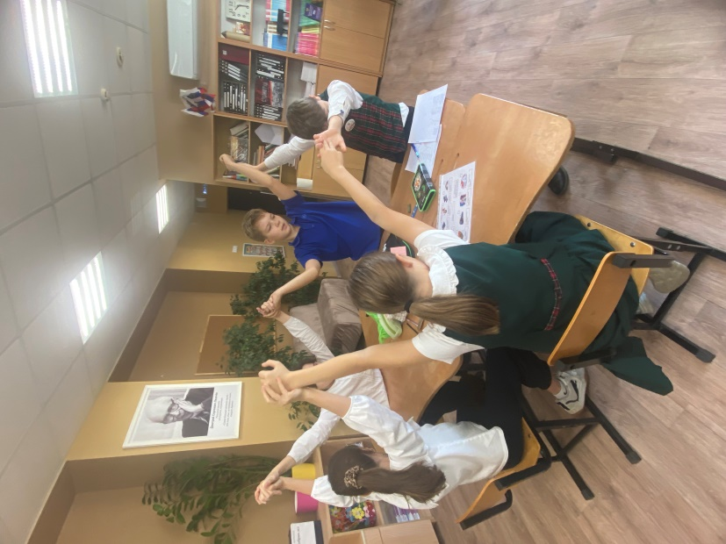
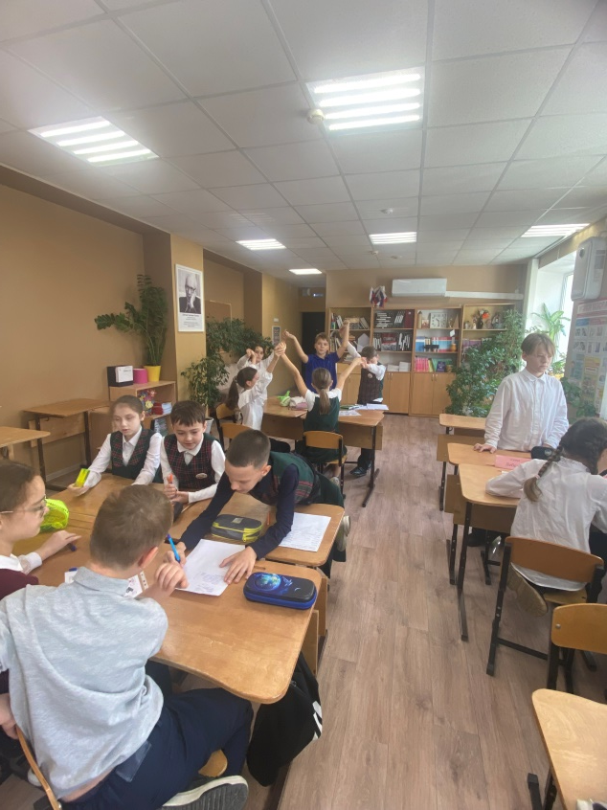
Ролевая игра «Семейный бюджет»

Slide 13
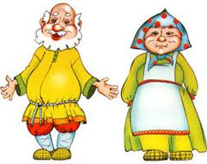
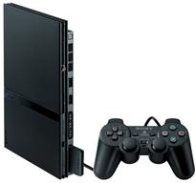
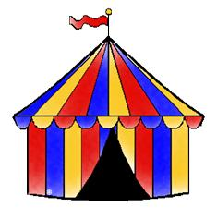





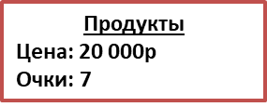
1 месяц – 45 000р
Письмо и подарок бабушке и дедушке
Цена: 4000р
Очки: 0
Приставка
Цена: 15 000р
Очки: 15
Учебники
Цена: 3 000р
Очки: 2
В цирк всей семьей
Цена: 6 000р
Очки: 6
Кредит на 4 месяца
+ 10 000р к бюджету
Платеж 3000р каждый месяц
Вклад на 2 месяца
На 3000р через 2 месяца 4000р
На 5000р через 2 месяца 7000р
На 7000р через 2 месяца 9000р
ИТОГО:
Оплата транспорта
Цена: 4 000р
Очки: 2
Велосипед
Цена: 7 000р
Очки: 8
Оплата жилья
Цена: 5000р
Очки: 0

Slide 14
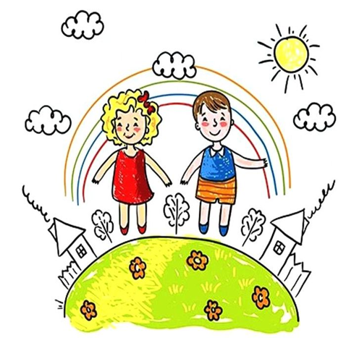
Использование монотипии как нетрадиционного способа рисования для развития эмоционального интеллекта младших школьников
Изобразительное искусство помогает решать различные проблемы:
Снижает тревожность
Нетрадиционные техники рисования позволяют выплеснуть на бумагу негативные мысли, настроения, состояния и в то же время наполнить себя яркими красками и эмоциями.
Развивает эмоциональный интеллект и творческий потенциал
Учащиеся узнают о различных жанрах живописи, изучают техники рисования, экспериментируют с цветом и формой. Это способствует развитию воображения, творческого мышления и мелкой моторики.
Дает учителю инструменты, позволяющие управлять эмоциональным состоянием учащихся
Учащиеся учатся ценить красоту окружающего мира, видеть его в новых ракурсах и выражать свои впечатления и эмоции через художественное творчество.
Позволяет ребенку самовыражаться и поддерживает чувство уверенности, выполняет роль арт-терапии

Slide 15
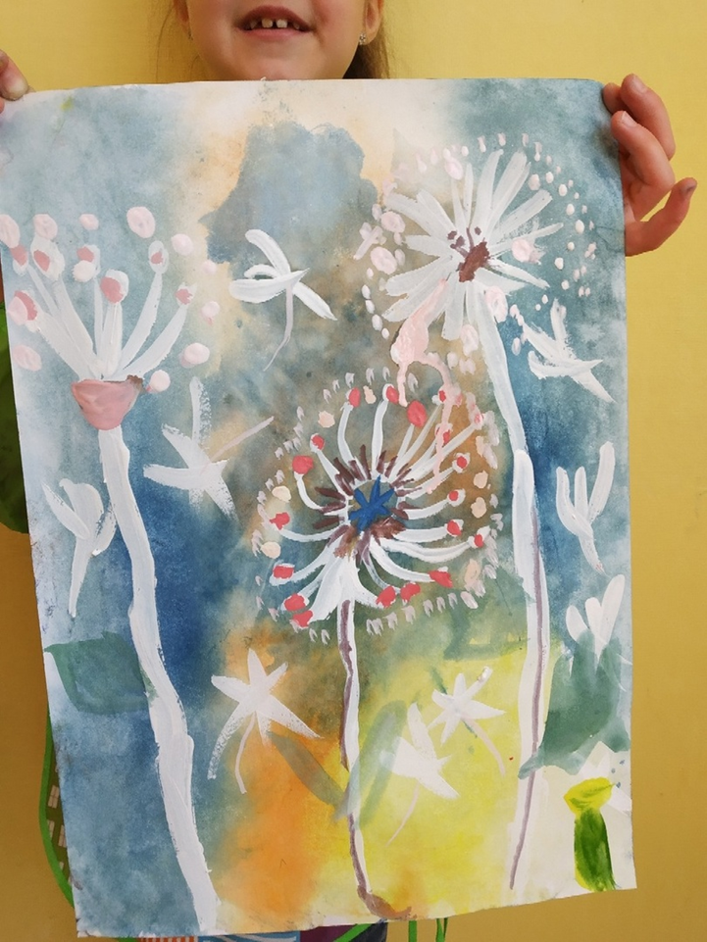
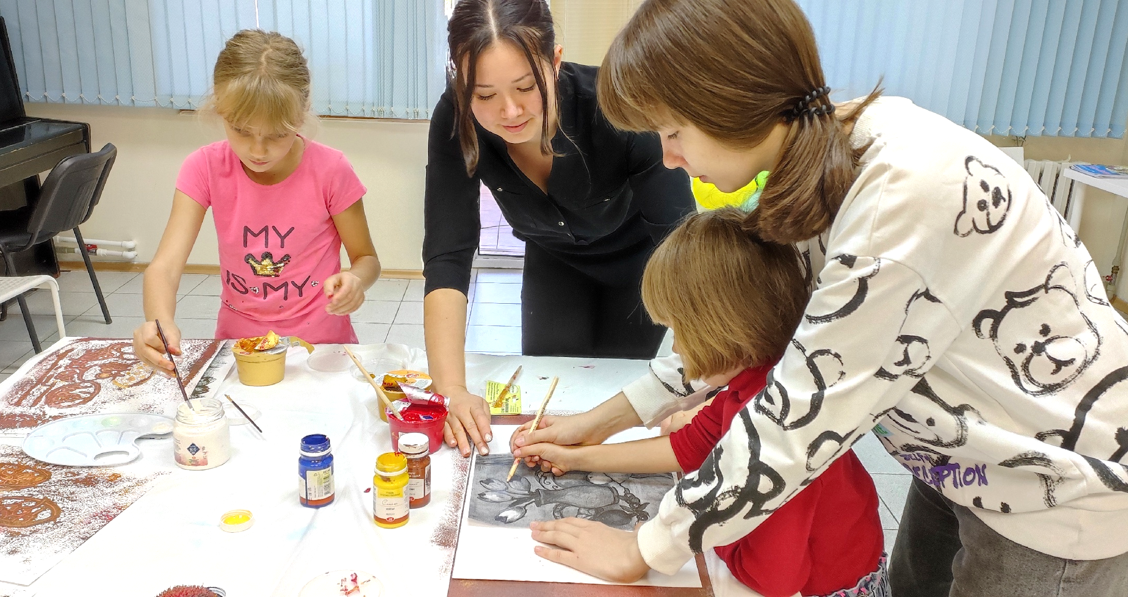
Нетрадиционные способы рисования пришли к нам из Арт – терапии и включают в себя несколько способов изображения:
«Рисование ладошкой»;
«Набрызг»;
«Монотипия»;
«Кляксография»;
«Аля – прима (Рисование акварелью по сырой бумаге)»;
«Граттаж»

Slide 16
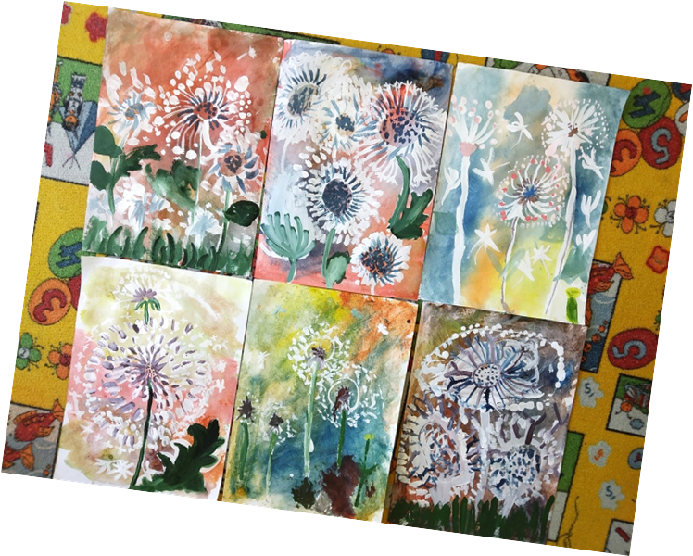
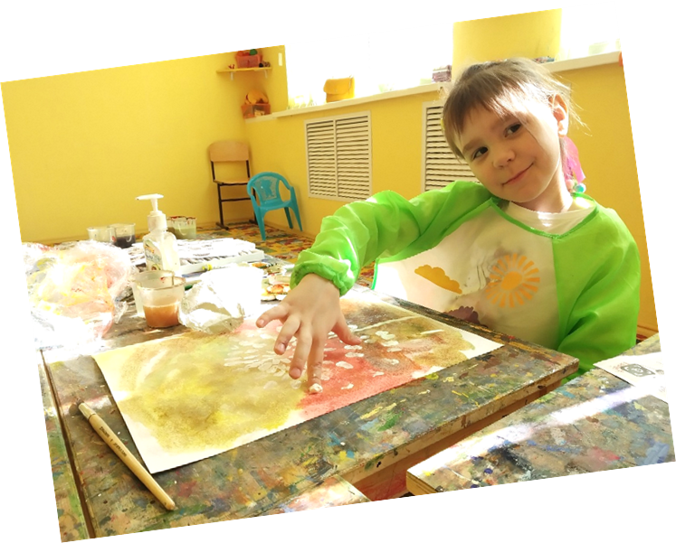
Монотипия – это техника «уникального отпечатка», при которой гладкую поверхность или лист бумаги покрывают краской, а потом делают с нее отпечаток на листе

Slide 17
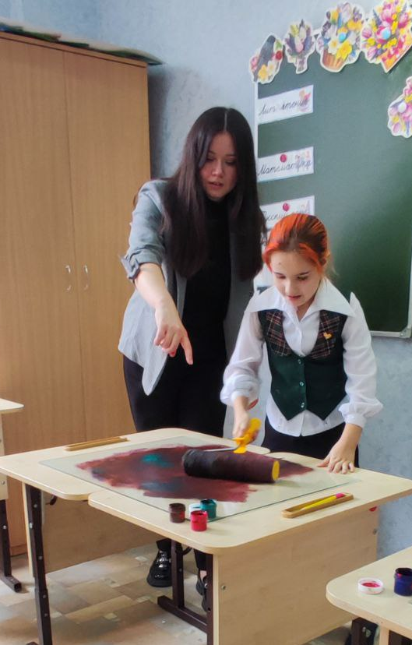
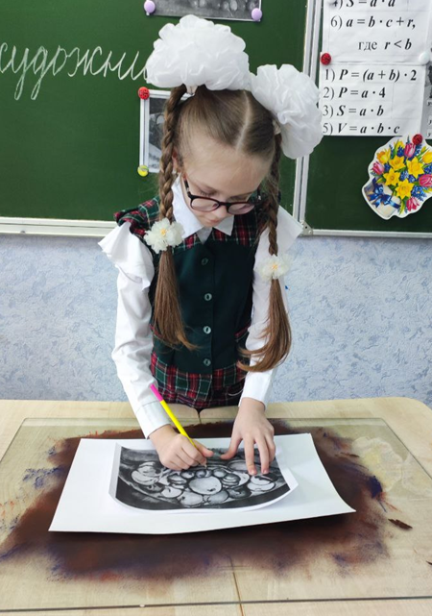
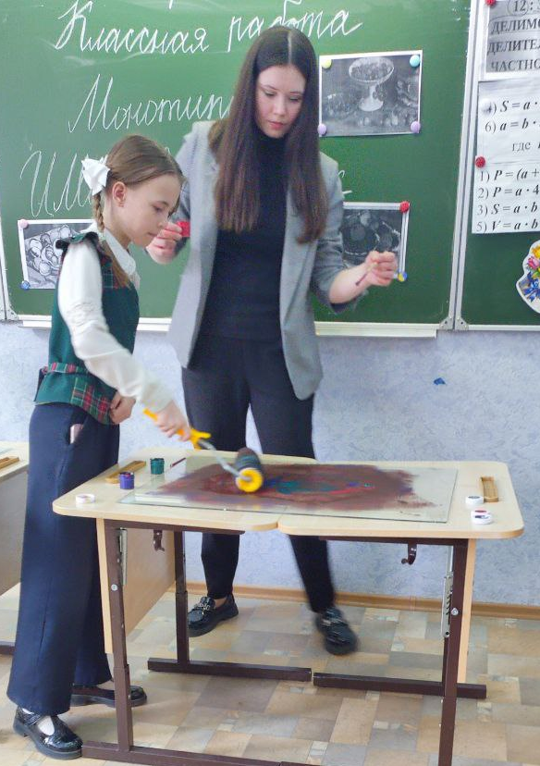
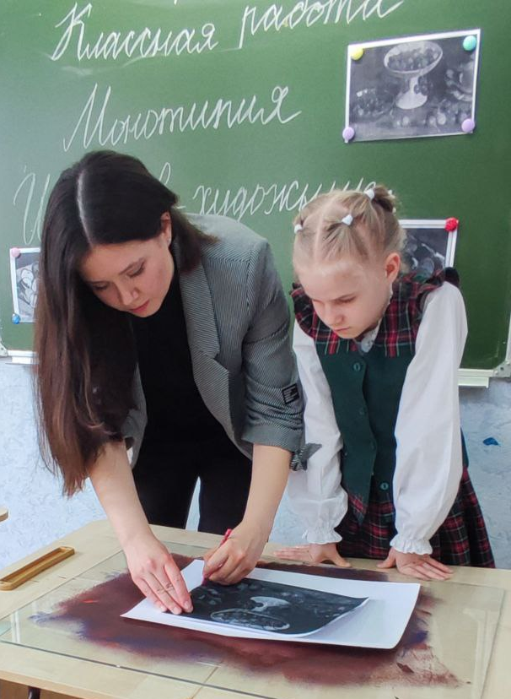
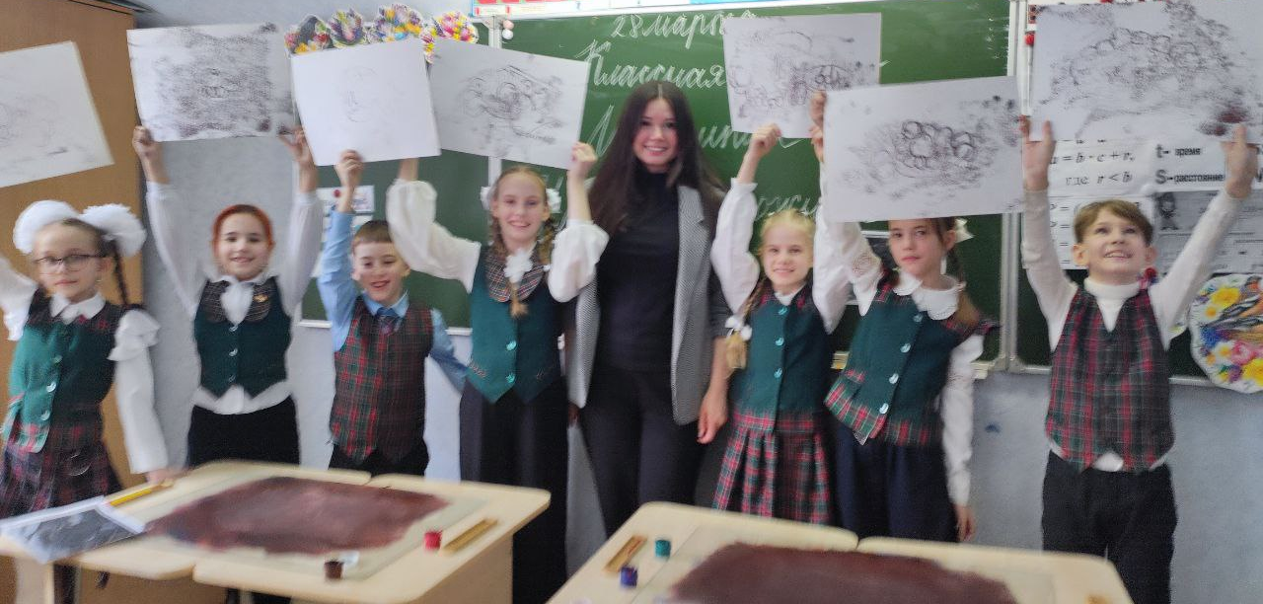
Монотипия полезна для стабилизации психоэмоционального состояния, процесс позволяет учащимся успокоиться и расслабиться, так как манипуляции с красками и водой завораживают

